Slide 1
Cloud Native Night, 24.04.2018
Ansible für Entwickler Konfigurationsmanagement nicht nur für Ops
Sandra Parsick
mail@sandra-parsick.de
@SandraParsick

Slide 2

Zu meiner Person
Sandra Parsick
Freiberuflicher Softwareentwickler und Consultant im Java-Umfeld
Schwerpunkte:
  Java Enterprise Anwendungen
  Agile Methoden
  Software Craftmanship
  Automatisierung von Entwicklungsprozessen
Trainings
Workshops
Softwerkskammer Ruhrgebiet
Twitter: @SandraParsick
Blog: http://blog.sandra-parsick.de
E-Mail: mail@sandra-parsick.de

Slide 3
Agenda
Ansible – Was ist das?
Warum ist es für Entwickler interessant?
Einführung in Ansible
Wie unterscheidet sich Ansible zur seiner Konkurrenz?
Weitere Einsatzszenarien aus Entwicklersicht

Slide 4
Ansible
Was ist das?

Slide 5

Ansible
Software für
  Konfigurationsmanagement,
  Softwareverteilung und
  Ad-hoc-Kommando-Ausführung

Slide 6
Konfigurationsmanagement (KM)
„Das KM umfasst alle technischen, organisatorischen und beschlussfassenden Maßnahmen und Strukturen, die sich mit der Konfiguration (Spezifikation) eines Produkts befassen.“
https://www.projektmagazin.de/glossarterm/konfigurationsmanagement

Slide 7
Konfigurationsmanagement (KM)
Softwarekonfiguration
Hardwarekonfiguration
Dienstleistungskonfiguration
Systemkonfiguration

Slide 8
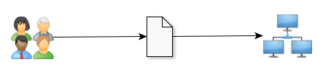
Systemkonfiguration
- „Infrastructure As Code“

Slide 9




Systemkonfiguration
- „Infrastructure As Code“
Ansible

Slide 10
Warum ist es für Entwickler interessant?

Slide 11
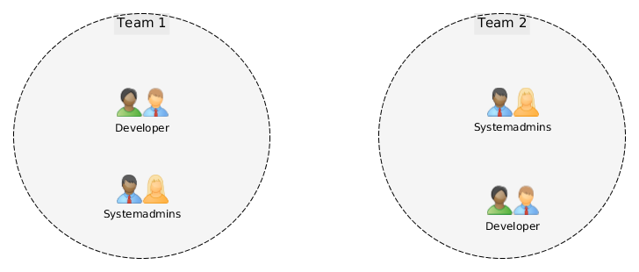
Systemkonfiguration für Entwickler
Organisatorische Ausgangslage
Wunsch

Slide 12
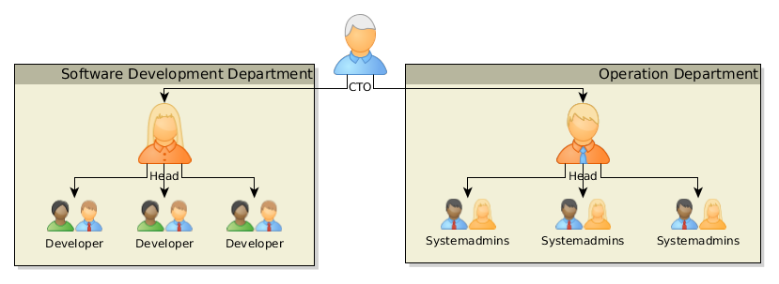
Systemkonfiguration für Entwickler
Organisatorische Ausgangslage
Realität

Slide 13
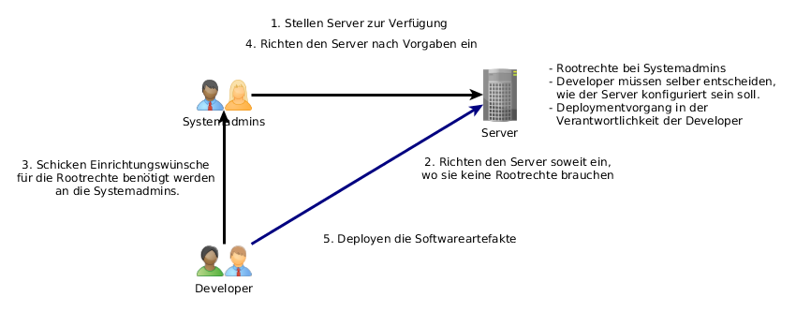
Systemkonfiguration für Entwickler
Prozess zwischen Development und Operation

Slide 14
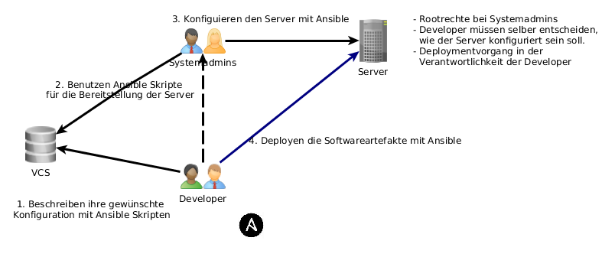
Systemkonfiguration für Entwickler
Lösungidee mit Ansible

Slide 15
Einführung in Ansible

Slide 16
Ansible
Software für
  Konfigurationsmanagement,
  Softwareverteilung und
  Ad-hoc-Kommando-Ausführung
Sprache: Python
Ansible Skripte: YAML

Slide 17
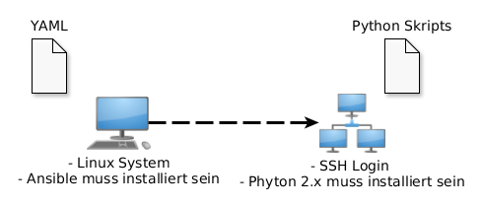
Funktionsweise
Notes:
SSH Key

Slide 18
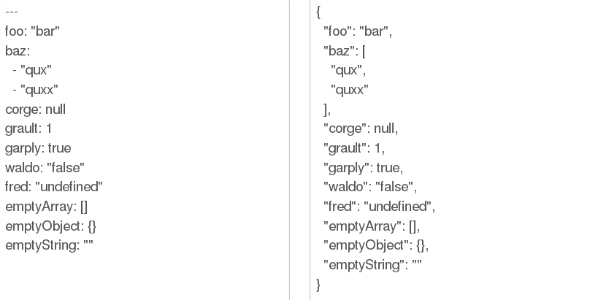
Exkurs: YAML
YAML JSON
Notes:
- Netbeans, IDEA native support of yaml
- Eclipse needs plugin

Slide 19
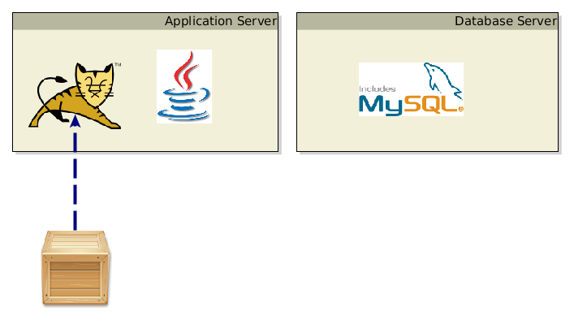
Ansible Beispiel

Slide 20
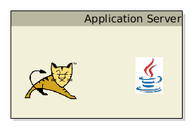
Setup Application Server Playbook

Slide 21
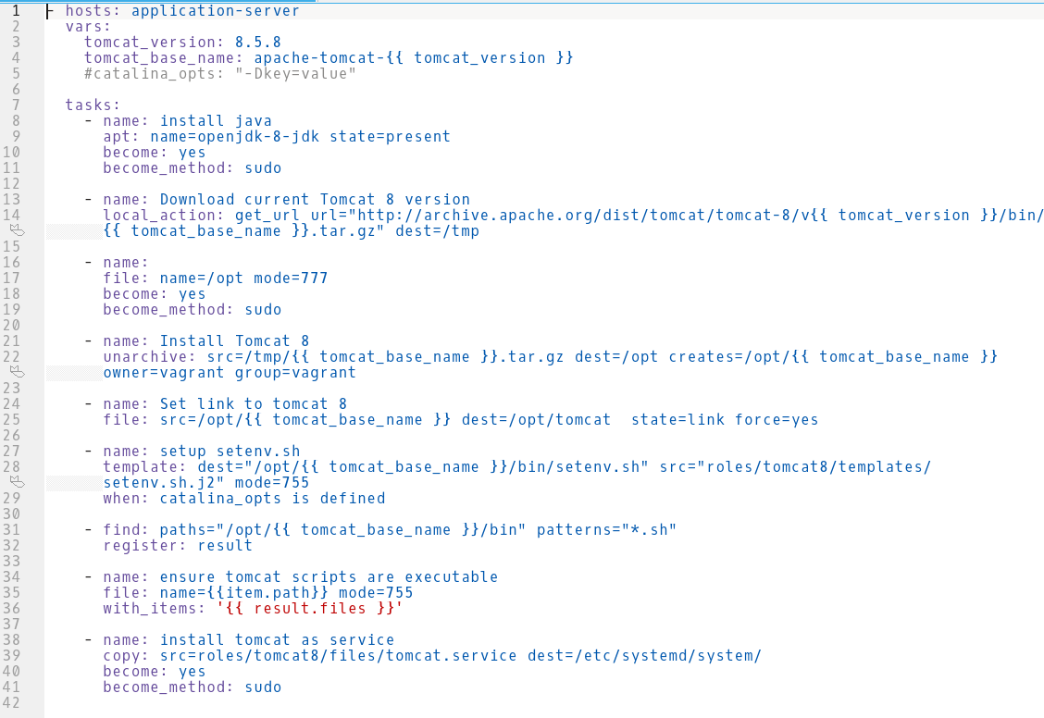
Setup Application Server
Notes:
- module
- become
Nicht nur sudo sondern auch andere benutzer
- inventories
- idempotence

Slide 22
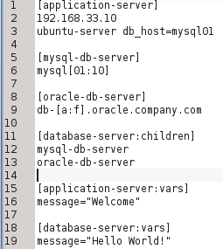

Inventories
Production
Test

Slide 23
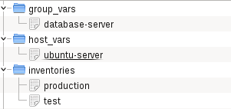
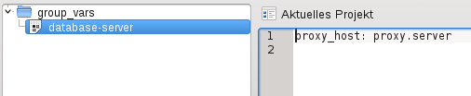
Inventories

Slide 24
Inventories in YAML Format

Slide 25
Setup Application Server
Notes:
- templates

Slide 26
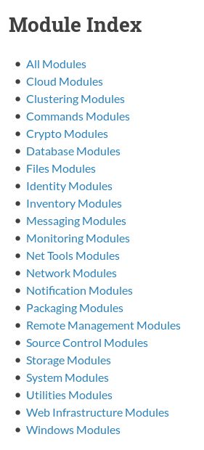
Ansible Modules

Slide 27
Setup Application Server
Notes:
- templates

Slide 28
Templates
setenv.sh.j2

Slide 29
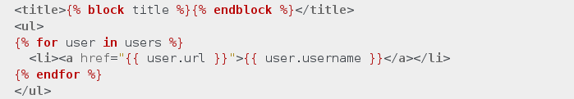
Templates - Jinja2
Templating engine für Python
Mehr Information unter http://jinja.pocoo.org/docs/dev/

Slide 30
Setup Application Server Playbook

Slide 31
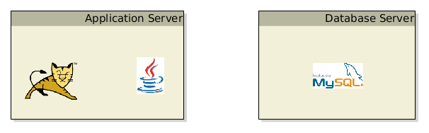
Setup Database Server Playbook

Slide 32
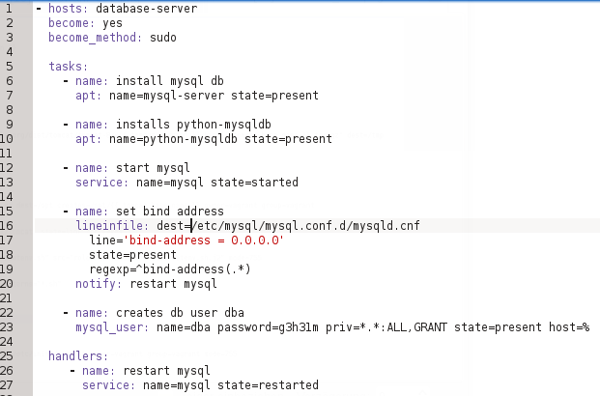
Notes:
- handlers

Slide 33
Setup Database Server Playbook

Slide 34
Setup Database Server Playbook

Slide 35
Setup Application Server
Notes:
- module
- become
- inventories
- idempotence

Slide 36
Notes:
- handlers

Slide 37
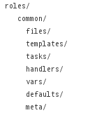
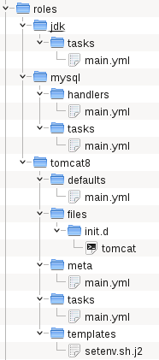
Roles

Slide 38

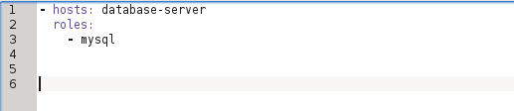
Setup Playbooks mit Roles
Setup Application Server
Setup Database Server

Slide 39
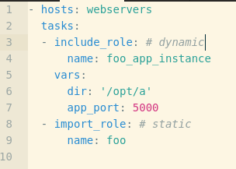
include_role, import_role (seit v2.3)
Notes:
Ansible pre-processes all static imports during Playbook parsing time.
Dynamic includes are processed during runtime at the point in which that task is encountered.
Classic:
Kombination mit pre_task:, roles: und tasks:

Slide 40
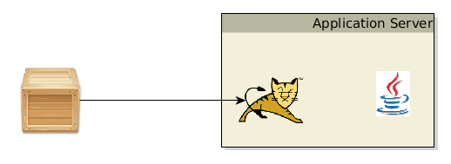
Java Webapplikation Deployment

Slide 41

Deploy Application Playbook

Slide 42
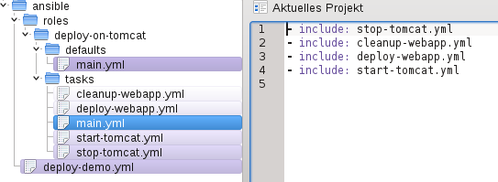
deploy-on-tomcat Role

Slide 43
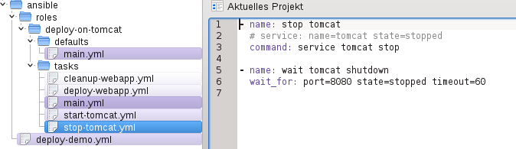
deploy-on-tomcat Role

Slide 44
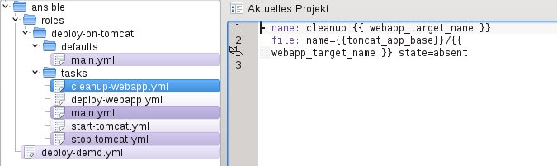
deploy-on-tomcat Role

Slide 45
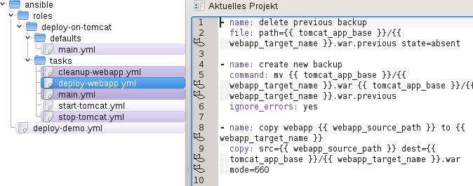
deploy-on-tomcat Role

Slide 46
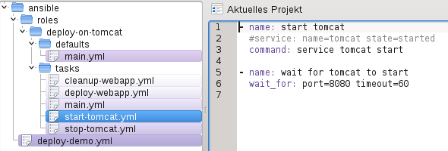
deploy-on-tomcat Role

Slide 47
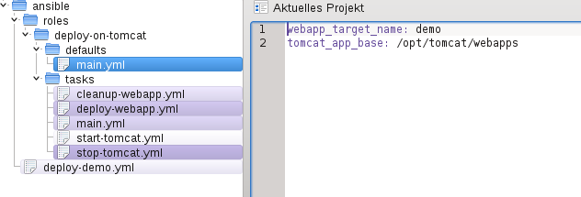
deploy-on-tomcat Role

Slide 48
Deploy Application Playbook

Slide 49
  Ad-hoc-Kommando

Slide 50
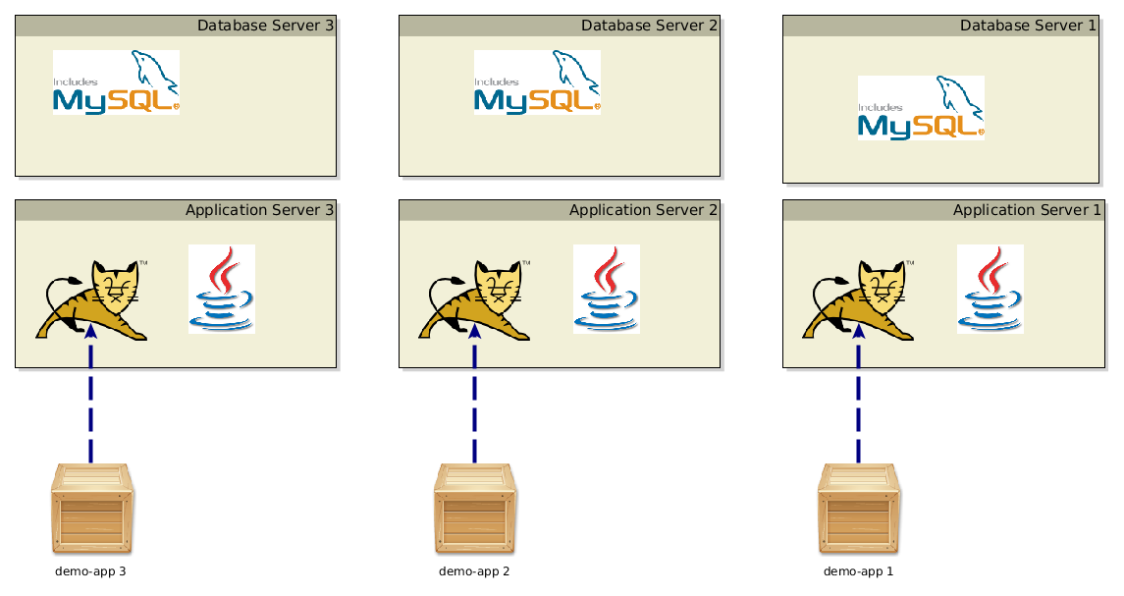
Warum Roles?

Slide 51
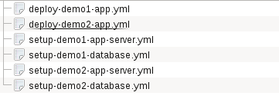
Warum Roles?

Slide 52
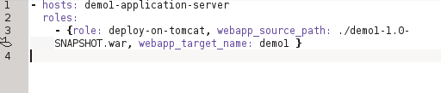
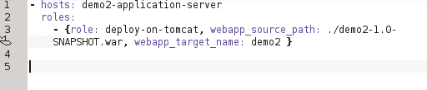
Warum Roles?

Slide 53
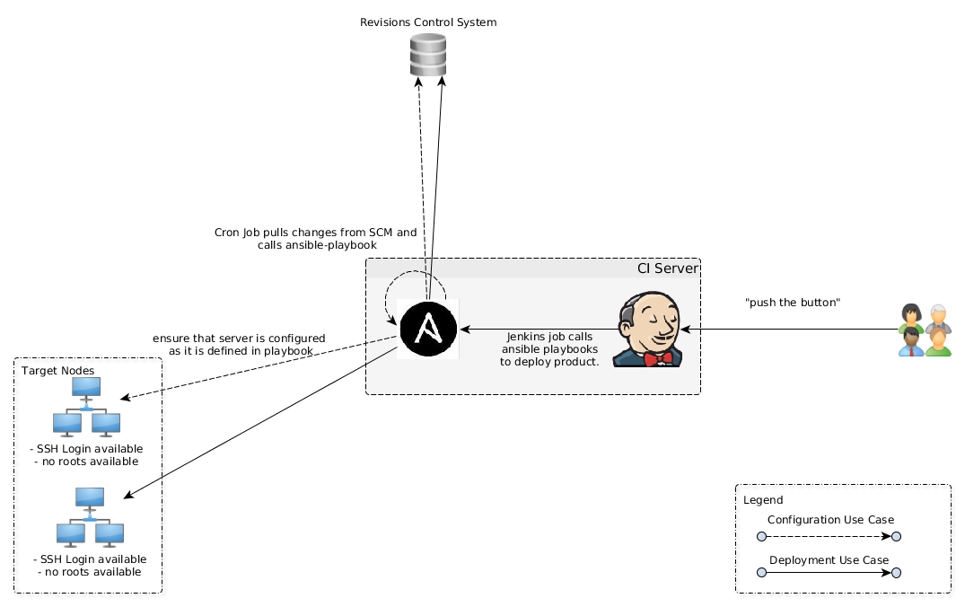
Ansible Infrastruktur

Slide 54
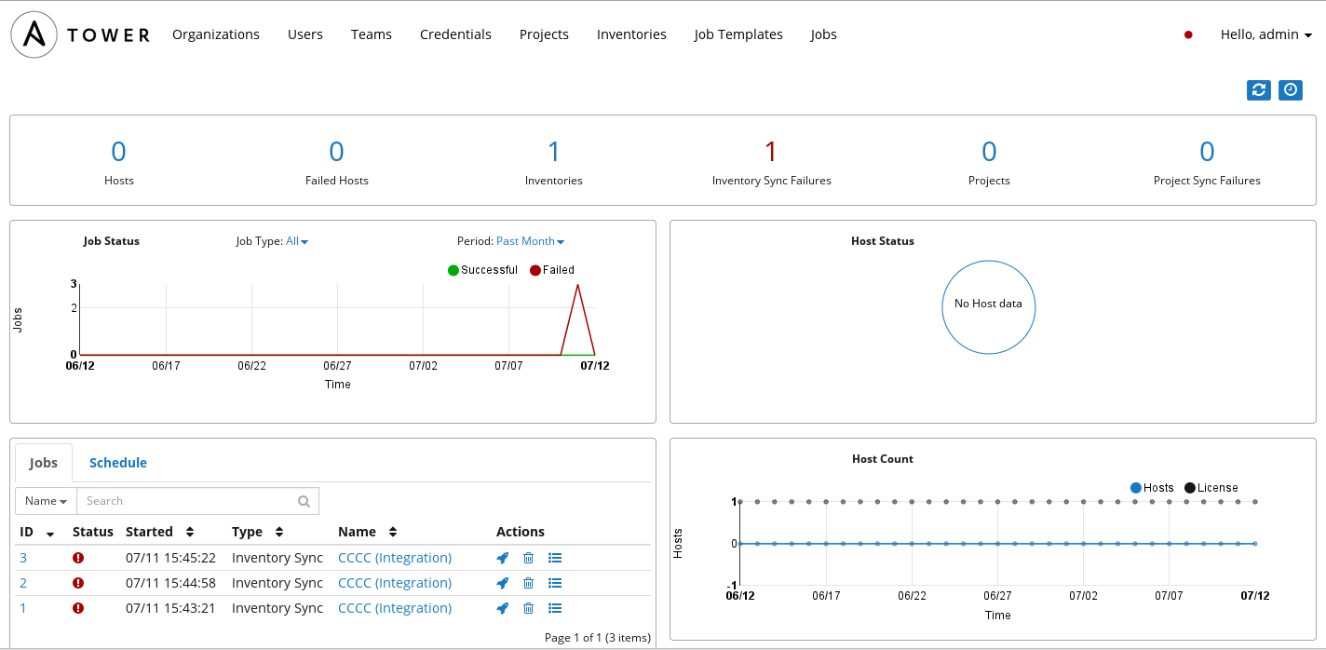
Ansible AWX / Tower

Slide 55
IDE - Support
Eclipse
Intellji IDEA
Netbeans
Weitere Informationen unter https://jaxenter.de/ansible-intellij-netbeans-eclipse-51695

Slide 56
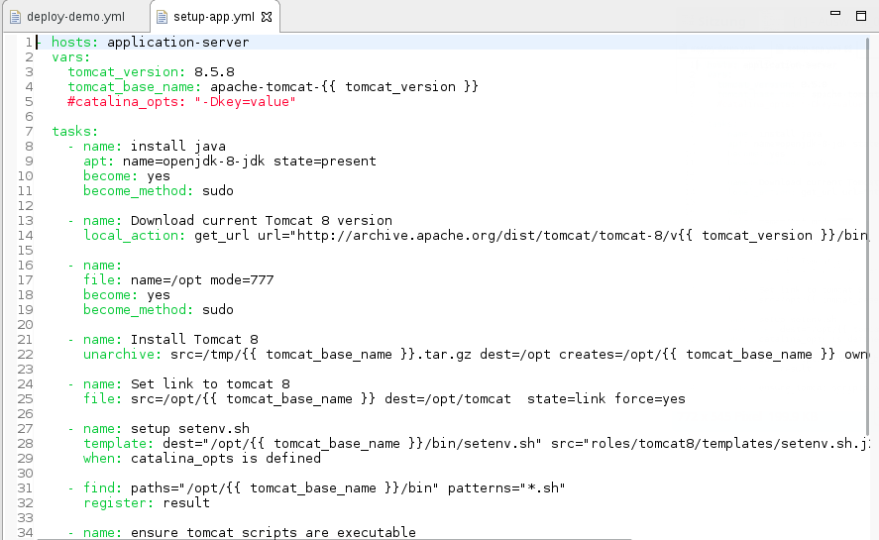
IDE-Support - Eclipse
YAML Support über Plugin yEdit
Notes:
- Von Haus kein YAML Support
- Plugin yEdit über Marketplaces
- Syntaxhervorhebung
- Kommentarumschaltung
- automatisierte Textformatierung und -einrückung
- Projektstrukturierung über Projekttyp General Project

Slide 57
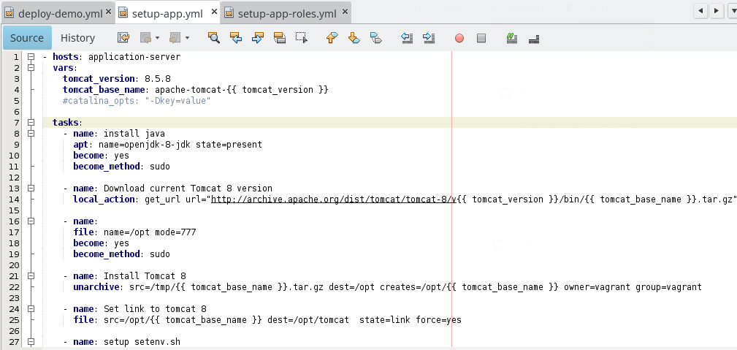
IDE-Support - Netbeans
YAML Support
Notes:
- Von Haus YAML Support
- Syntaxhervorhebung
- Kommentarumschaltung
- automatisierte Texteinrückung
- keine automatisierte Textformatierung
- Projektstrukturierung nur über das Plugin Adhoc Projects via Update Center

Slide 58
IDE-Support - IntelliJ IDEA
YAML Support von Haus aus
Extra Plugin für Ansible (YAML/Ansible support)
Notes:
- Standard-Funktionalitäten wie
- automatische Formatierung
- automatische Zeileneinrückung
- Kommentarumschaltung
- Syntaxhervorhebung und – prüfung
- Weitere Ansible-spezfische Funktionalitäten
- Projektstrukturierung über Projekttyp Empty Project

Slide 59
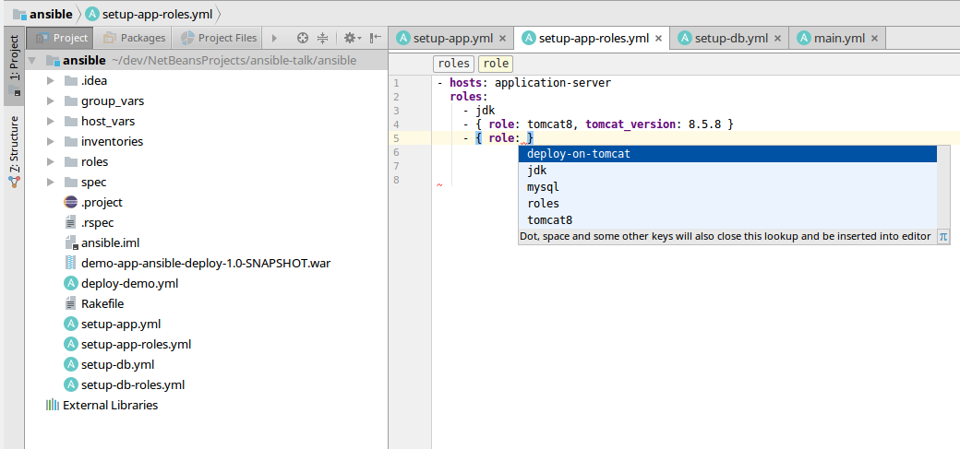
IDE-Support - IntelliJ IDEA
Autovervollständigung für Roles
Notes:
- Standard-Funktionalitäten wie
- automatische Formatierung
- automatische Zeileneinrückung
- Kommentarumschaltung
- Syntaxhervorhebung und – prüfung
- Weitere Ansible-spezfische Funktionalitäten

Slide 60
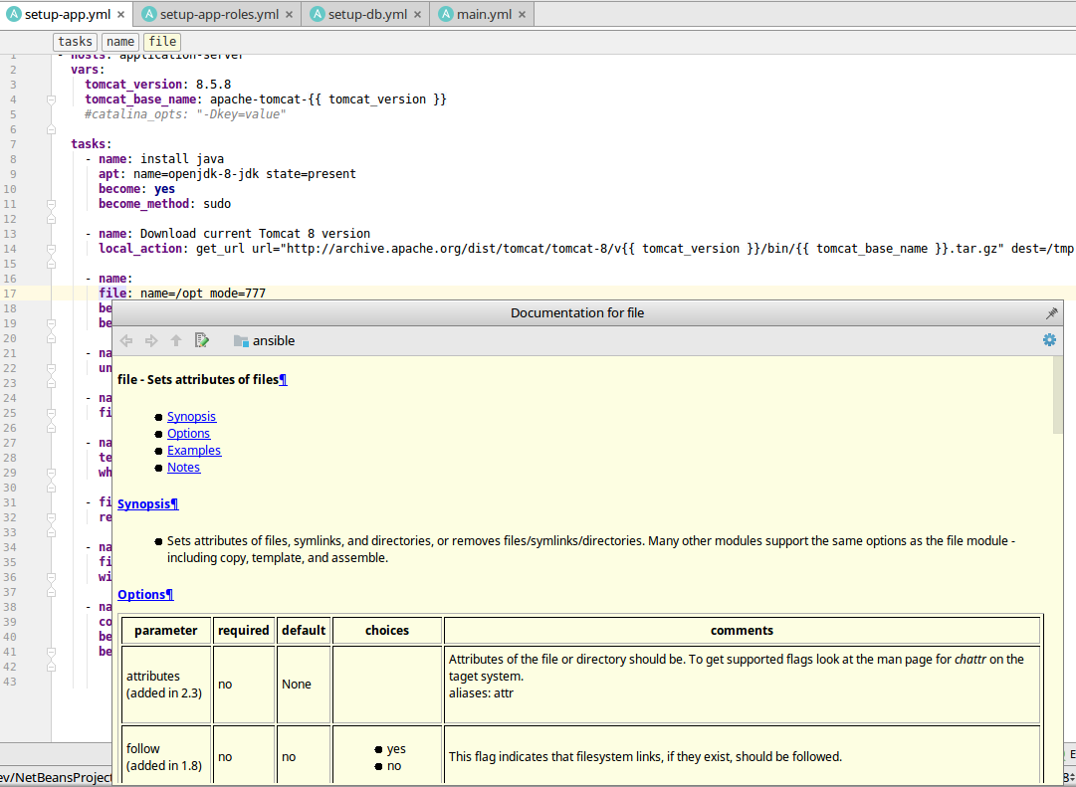
IDE-Support - IntelliJ IDEA
Anzeige der Dokumentation für Ansible Module

Slide 61
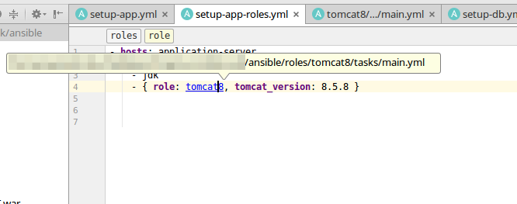
IDE-Support - IntelliJ IDEA
Direkte Navigation zu der Rollendefinition

Slide 62
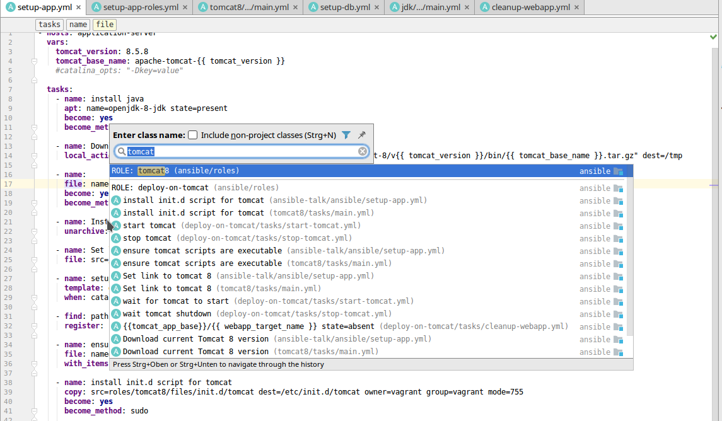
IDE-Support - IntelliJ IDEA
Über Navigate Funktionalität direkt zu Rollen, Variablen und Task-Namen springen

Slide 63
Weitere Features
Vault – Verschlüsselung
Facts
Dynamische Inventories
Playbook Debugger
Module für Docker
Ansible Container
Networking Support

Slide 64


Wie werden Ansible Skripte getestet?
ansible-playbook --check
ansible-playbook --syntax-check
ansible-lint
Jenkins + Vagrant
Notes:
- Rspec BDD Test Framework für Ruby

Slide 65
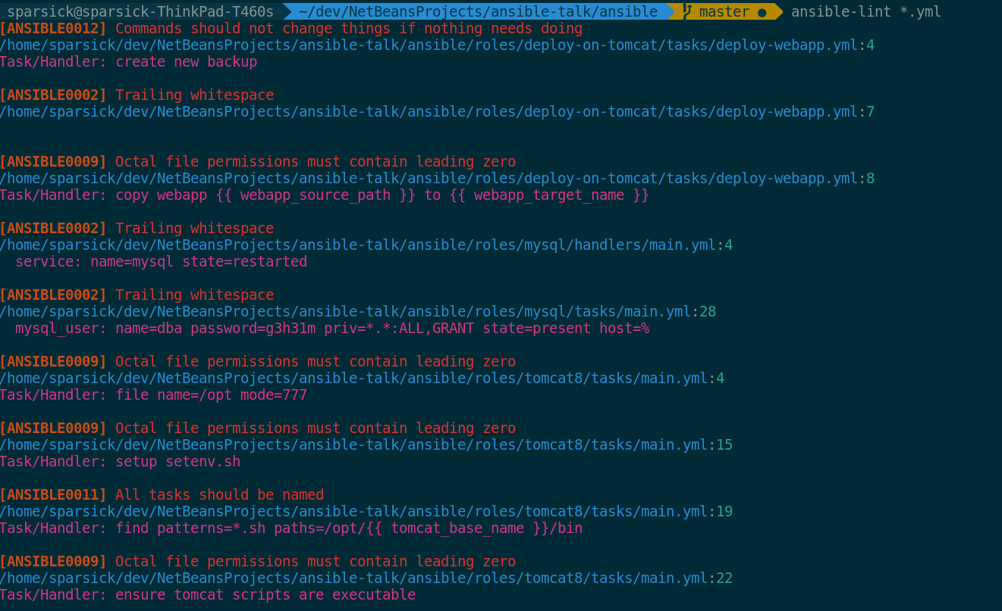
ansible-lint

Slide 66
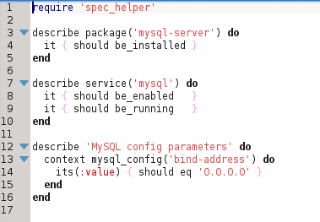
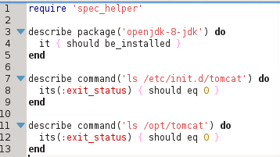
ServerSpec Tests

Slide 67
ServerSpec Tests

Slide 68
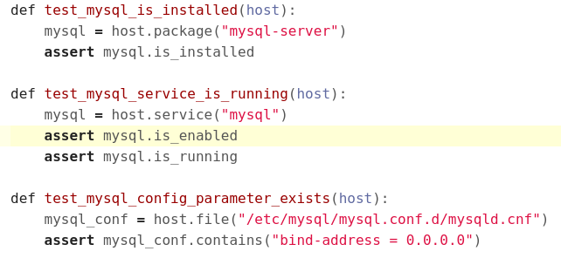
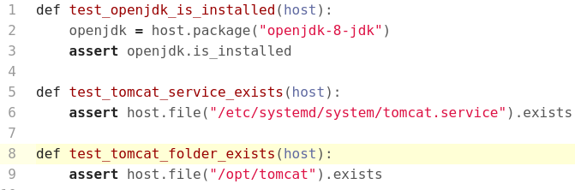
testinfra

Slide 69
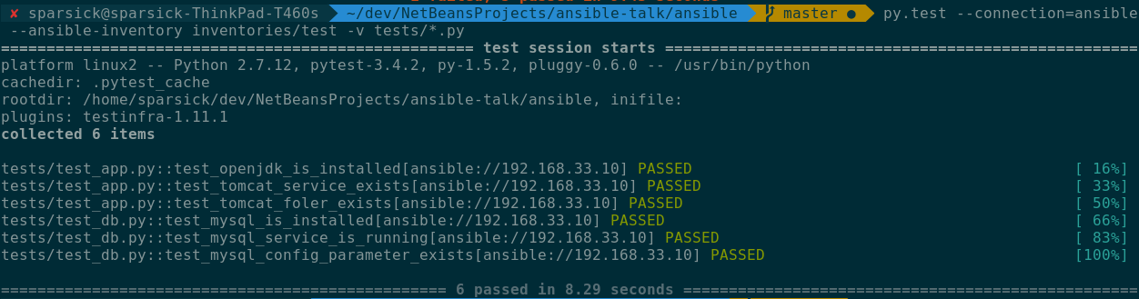
testinfra

Slide 70
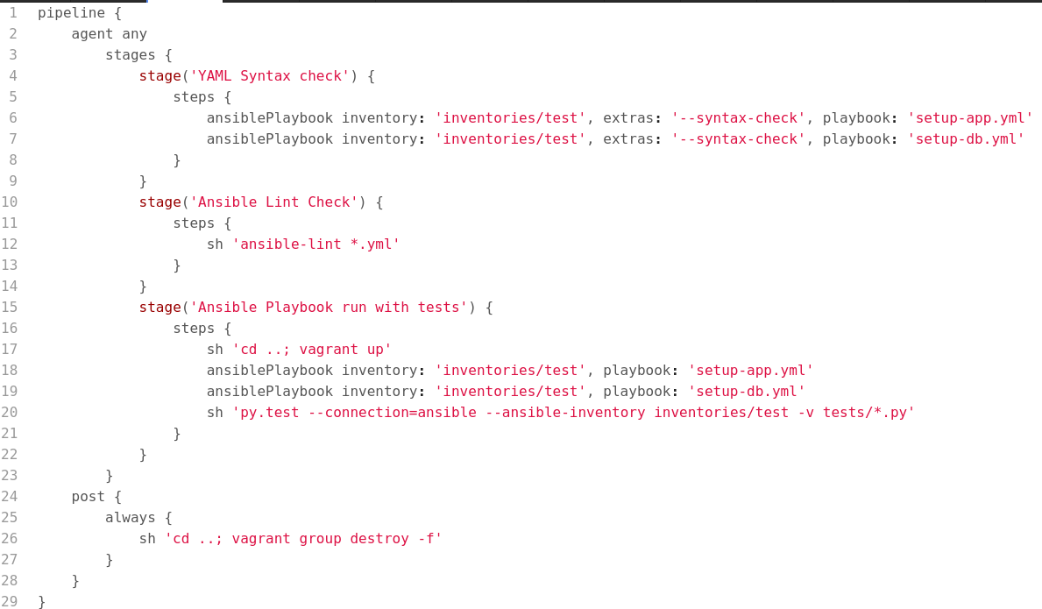
Ansible QA Jenkins Pipeline

Slide 71
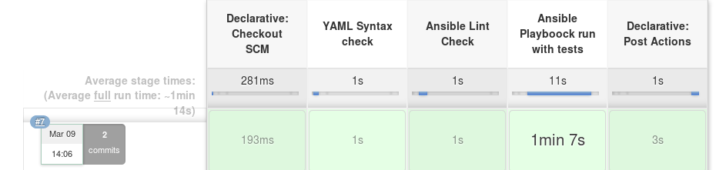
Ansible QA Jenkins Pipeline

Slide 72
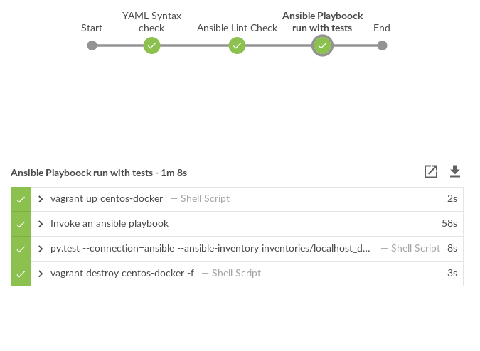
Ansible QA Jenkins Pipeline

Slide 73
Wie unterscheidet sich Ansible zu seiner Konkurrenz?

Slide 74
Vergleich
Orchestrierung über SSH
Benötigt keine Rootrechte auf Zielsystem
Konfigurationsmgmt + Applikationsdeployment
Monitoringtool nur in der Enterprise Variante
Skripte mehr imperativ
Windows-Support rudimentär
Skripte OS- bzw. Distributions-spezifisch
Client-Server Architektur
Für komfortables Arbeiten benötigt es Rootrechte
Konfigurationsmgmt
Monitoringtools Open Source
Skripte mehr deklarativ
Windows-Support
Skripte können OS-unspezifisch sein

Slide 75
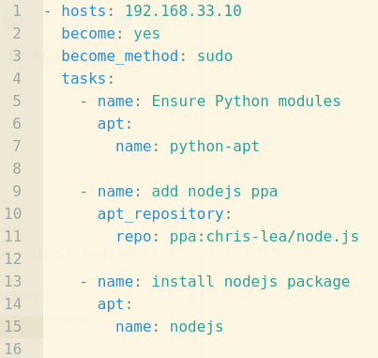

Vergleich

Slide 76
Weitere Einsatzszenarien aus Entwicklersicht

Slide 77
Systemkonfiguration für Entwickler
Organisatorische Ausgangslage
Realität

Slide 78
Systemkonfiguration für Entwickler
Prozess zwischen Development und Operation

Slide 79
Systemkonfiguration für Entwickler
Lösungidee mit Ansible

Slide 80

Systemkonfiguration für Entwickler
Variante - Prozess zwischen Development und Operation

Slide 81

Systemkonfiguration für Entwickler
Lösungsvariante

Slide 82

Systemkonfiguration für Entwickler
Produktionsserver sind beim externen Hoster

Slide 83

Systemkonfiguration für Entwickler
Lösungsidee

Slide 84

Weitere Informationen
http://docs.ansible.com/

Slide 85


Weitere Informationen

Slide 86



Weitere Informationen
http://bit.ly/2cZ0IrZ

Slide 87
Fragen?
@SandraParsick
mail@sandra-parsick.de
https://github.com/sparsick/ansible-talk.git

